Slide 1
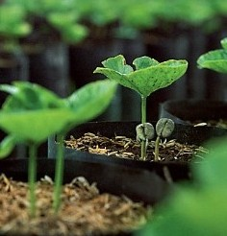
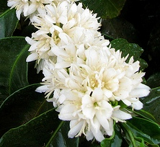
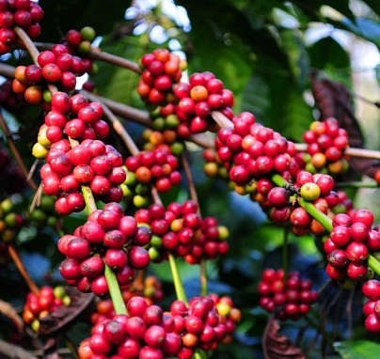
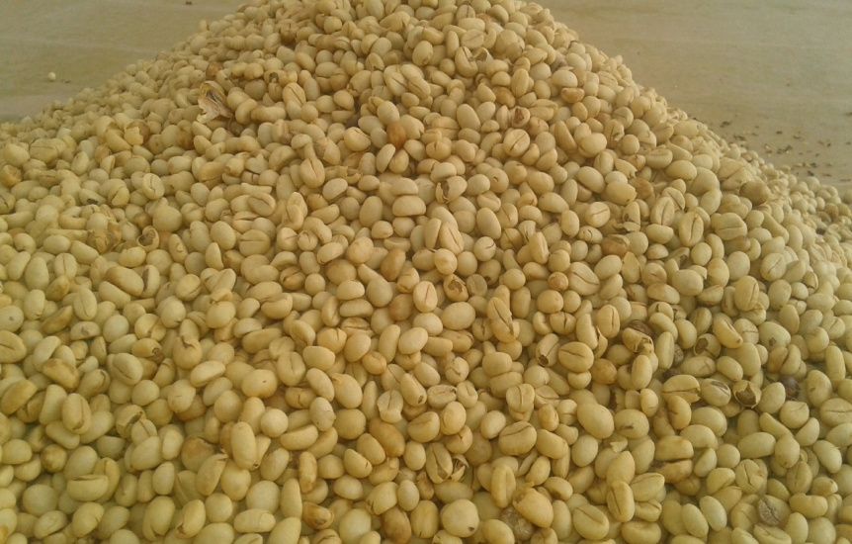
SIMEXCO DAKLAK LTD.
June 2018

Slide 2
Thực trạng chế biến cà phê ở Việt Nam
Chất lượng cà phê phần đa chưa đồng đều ,chưa tốt do khâu thu hái, chế biến, bảo quản còn nhiều bất cập như:
Nhân công cao, thu hái một lần, quả xanh và quả chưa đạt chất lượng chiếm tỉ lệ cao.
Điều kiện sân phơi chưa tốt: diện tích sân phơi nhỏ, sân đất…
Bảo quản khi độ ẩm còn cao, kho bảo quản không đảm bảo

Slide 3
Thực trạng chế biến cà phê ở Việt Nam
Người nông dân chưa chú trọng đến việc nâng cao chất lượng cà phê nhân, mà chủ yếu quan tâm đến số lượng, nên khó cho ra được các sản phẩm cà phê chất lượng, phục vụ nhu cầu ngày càng cao của người tiêu dùng….
Kiến thức về chế biến cà phê của người nông dân còn thiếu
Qui trình chế biến còn tho sơ, chưa chú trọng đến chất lượng sản phẩm

Slide 4
Phát triển mô hình chế biến cà phê đặc sản
Đứng trước thực trạng đó công ty TNHH MTV XNK 2/9 Đắk Lắk đã triển khai, nhân rộng nhiều mô hình chế biến cà phê đặc sản tới tận người nông dân trồng cà phê.

Slide 5
Phương pháp chế biến cà phê đặc sản
Về cơ bản có 3 phương pháp chế biến cà phê đặc sản chính là:
Phương pháp chế biến ướt
Phương pháp chế biến tự nhiên
Phương pháp chế biến bán ướt.
Từ 3 phương pháp chính này có thể phát triển thành 15 phương pháp chế biến khác nhau.

Slide 6
I. Phương pháp chế biến ướt
Quy trình
Thu hoạch
Rửa nước
Tách vỏ
ủ lên men
Tách nhớt
Phơi
Bảo quản
Đặc điểm nổi bật
Cà phê chế biến ướt phụ thuộc 100% vào hạt đã hấp thụ được gì trong quá trình sinh trưởng, đó là giống, đất, thời tiết, độ chín, quá trình lên men, rửa, phơi.
Cà phê chế biến ướt thể hiện rõ đặc tính nước sản xuất và điệu kiện tự nhiên vào hương vị của hạt; thể hiện sự đồng đều, đặc trưng Single origin hơn hẳn so với phương pháp khác.

Slide 7
II. Phương pháp chế biến tự nhiên
Thu hoạch
Rửa nước
Phơi
Bảo quản
Quy Trình
Đặc điểm nổi bật
Đây là phương pháp chế biến nguyên bản nhất thân thiện với môi trường.
Quả đỏ được hái chọn và phơi mỏng dưới nắng tự nhiên.
Chất lượng cà phê thành phẩm độc đáo hơn phương pháp chế biến ướt, có vị ngọt, hương trái cây tự nhiên.

Slide 8
III. Phương pháp chế biến bán ướt
Quy Trình
Thu hoạch
Rửa nước
Tách vỏ
Phơi
Bảo quản
Đặc điểm nổi bật
Khác với phương pháp chế biến ướt cà phê được đem phơi ngay sau khi được bóc vỏ thịt vẫn còn lớp đường dinh dưỡng bên ngoài.
Cà phê có vị trái cây nhưng không quá đậm như Natural, vị chua cân bằng hơn chế biến ướt, với hậu vị ngọt và đặc sắc.

Slide 9
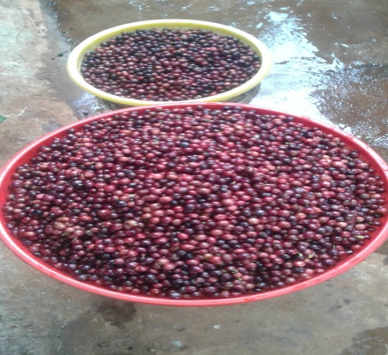
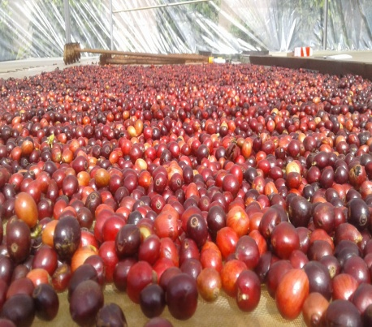
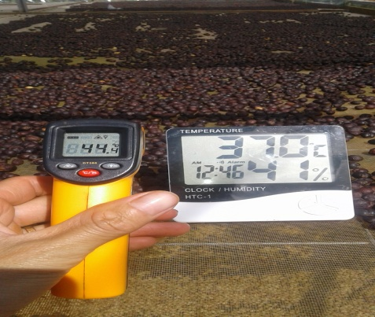
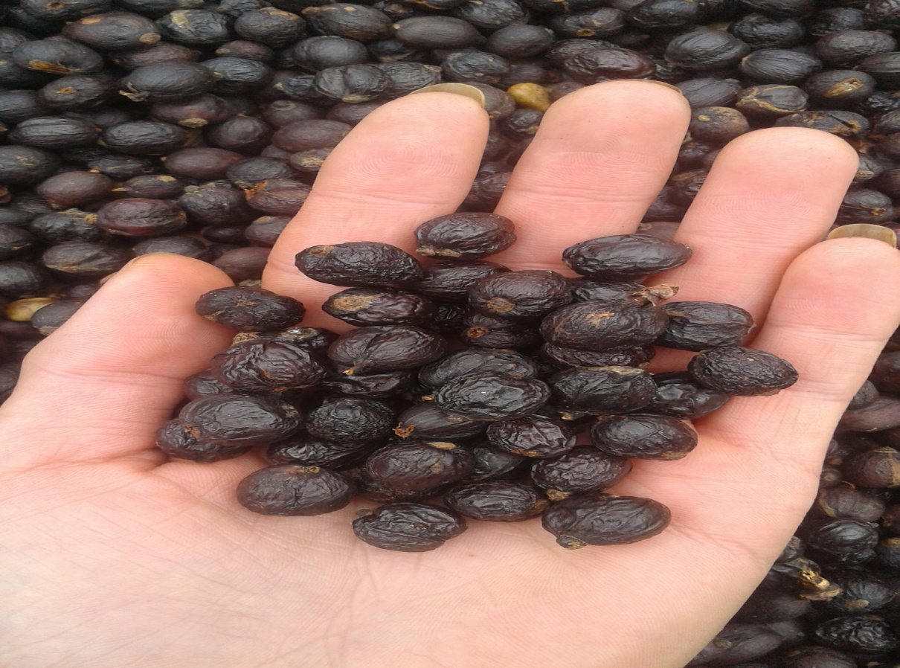
Một số hình ảnh minh họa

Slide 10
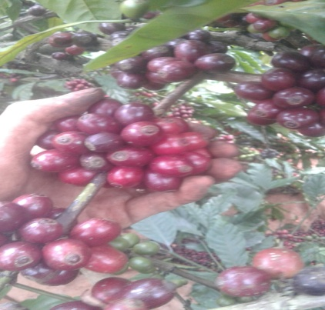
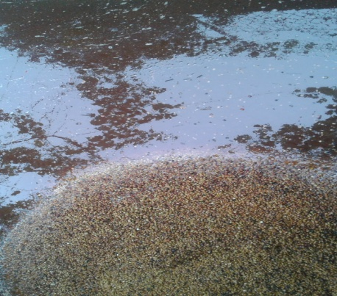
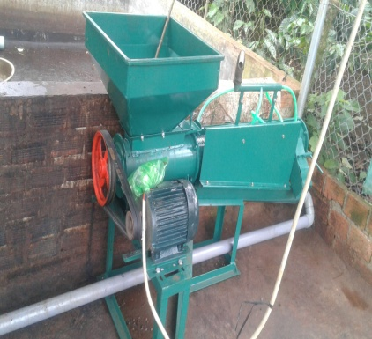
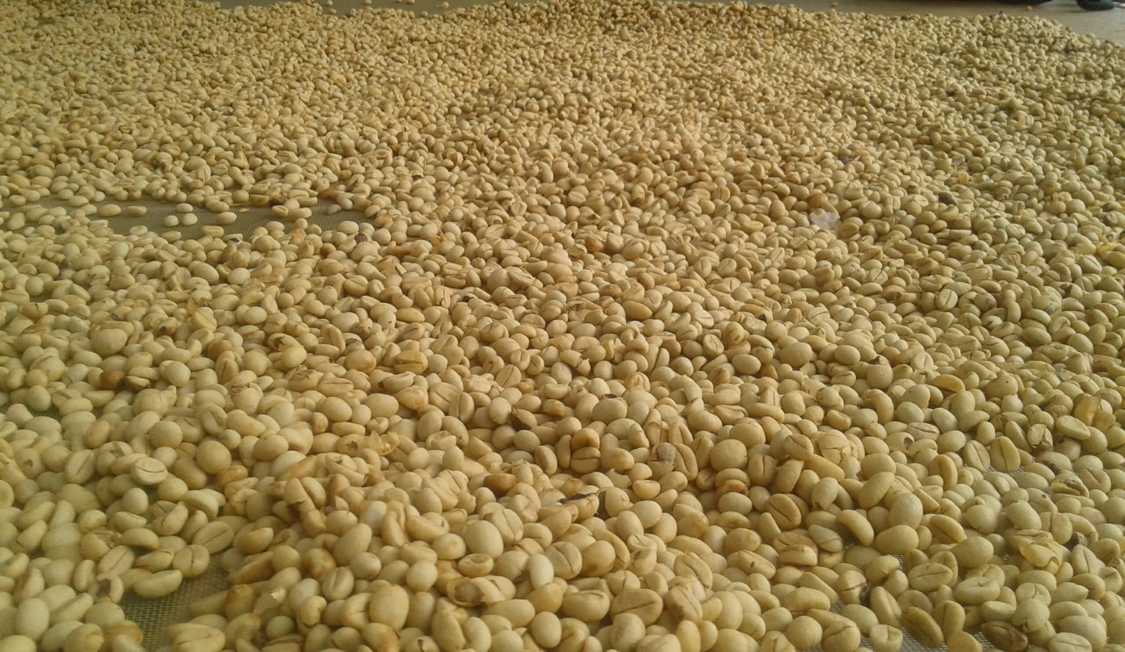
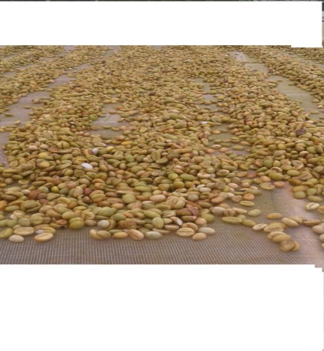
Một số hình ảnh minh họa

Slide 11
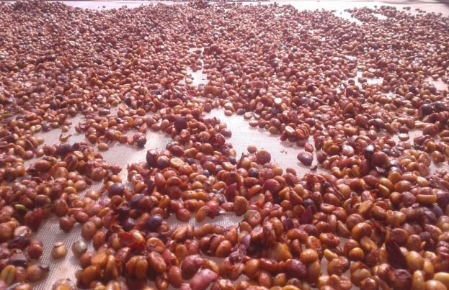
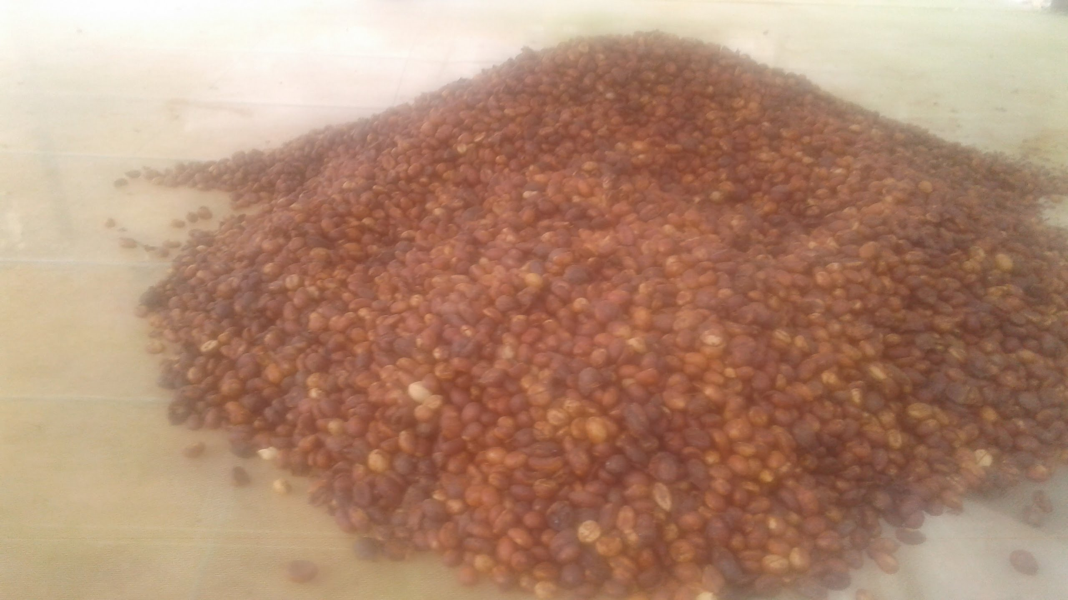
Một số hình ảnh minh họa

Slide 12
Khó khăn trong quá trình chế biến cà phê đặc sản
Yêu cầu đầu tư một lượng vốn tương đối lớn cho máy móc và giàn phơi.
Vào mùa vụ nhân công thiếu hụt gây khó khăn cho công tác thu hái và chế biến.
Diện tích nhỏ chế biến số lượng ít, không đồng đều về chất lượng
Nông dân không tuân thủ qui trình chế biến, làm dối khi không có cán bộ giám sát
Trình dộ nông dân còn hạn chế, đòi hỏi đào tạo nhiều và có cán bộ theo dõi hướng dẫn

Slide 13
Khó khăn trong quá trình chế biến cà phê đặc sản
Phương pháp chế biến ướt gây tổn hao về nước và nguồn nước thải lớn dễ gây ô nhiễm môi trường
Các phương pháp chế biến cà phê đặc sản còn phụ thuộc nhiều vào yếu tố thời tiết
Khi gặp thời tiết bất lợi chất lượng cà phê bị giảm sút nhiều và không mang những đặc tính như mong muốn.
Là phương pháp mới còn xa lạ với phần đa nông dân Việt Nam.

Slide 14
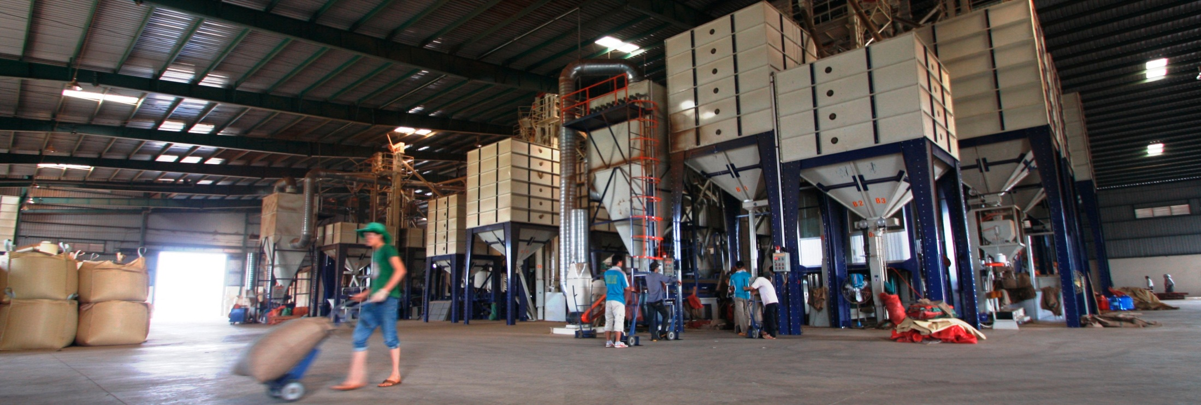
THANK YOU
SIMEXCO DAKLAK LTD. 23 Ngo Quyen, Buon Ma Thuot city, Daklak, Vietnam
www.simexcodl.com.vn

